Slide 1
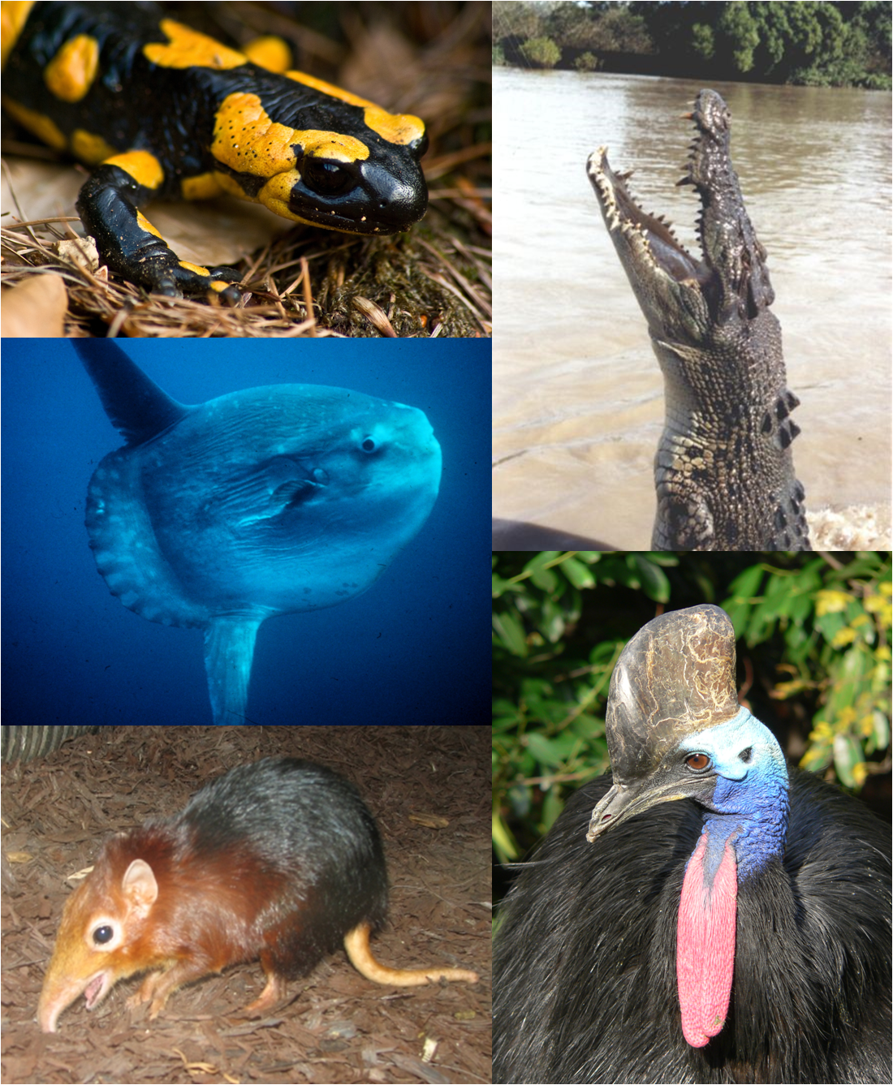
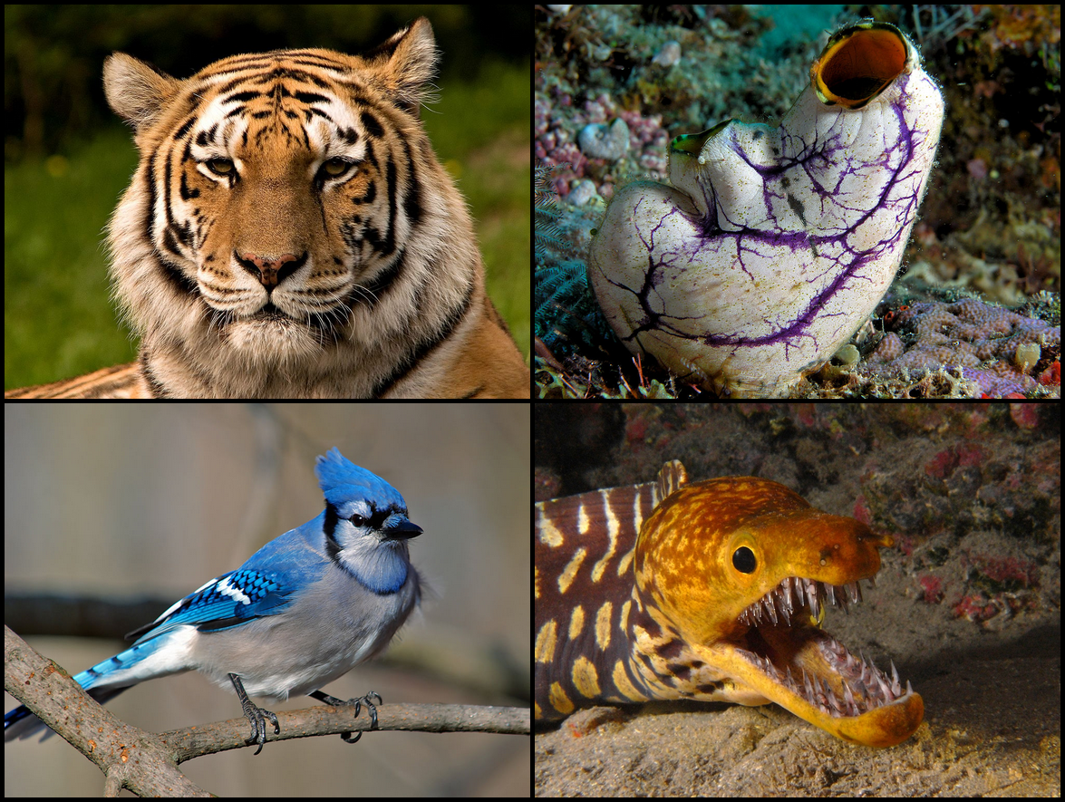
dvosat
REGULIRAJU LI ŽIVA BIĆA SASTAV TJELESNIH TEKUĆINA NA JEDNAK NAČIN

Slide 2
Osim čovjeka i ostala živa bića teže održavanju stalnog sastava tjelesnih tekućina
Metabolizmom bjelančevina preko mokraće izlučuju:
AMONIJAK
UREU
MOKRAĆNU KISELINU
Najštetniji otpadni proizvod!
npr. kod vodenih životinja - riba
najčešće kod sisavaca
kod ptica i kukaca

Slide 3
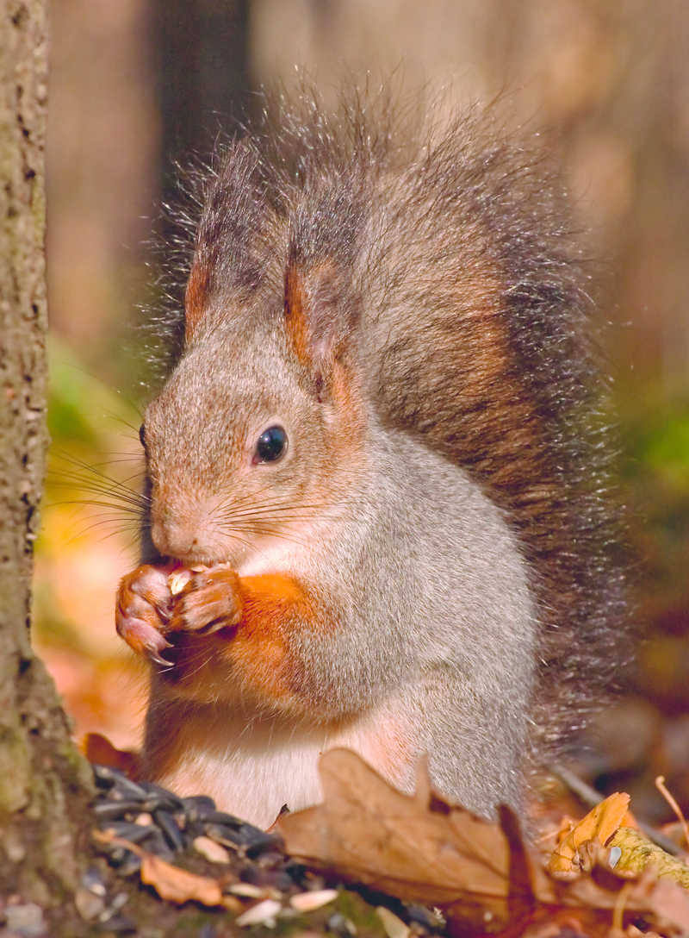
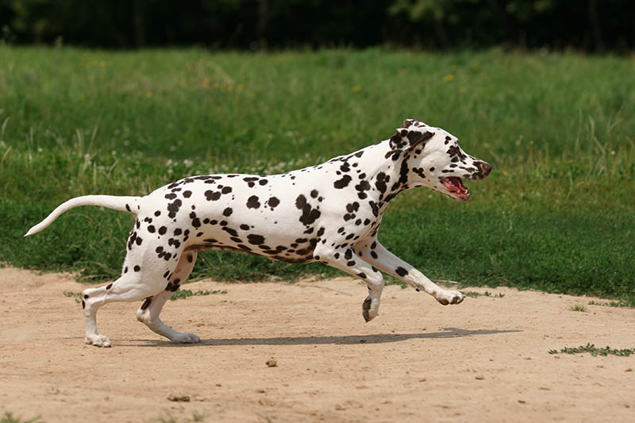
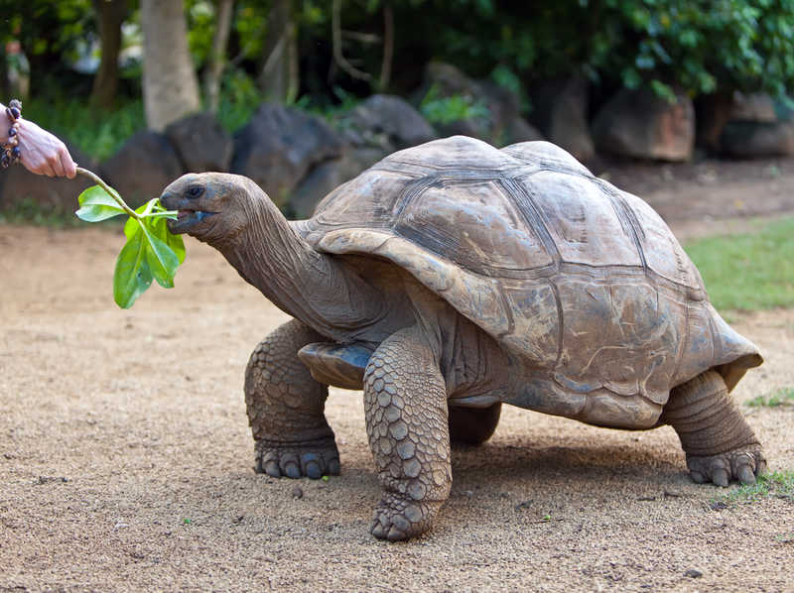
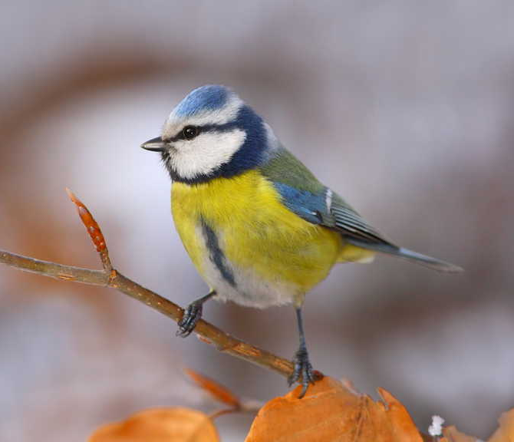
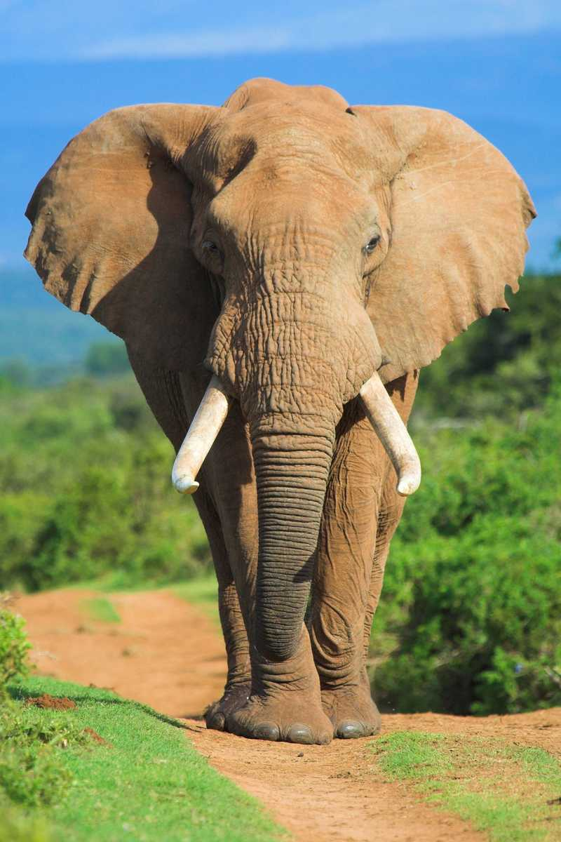
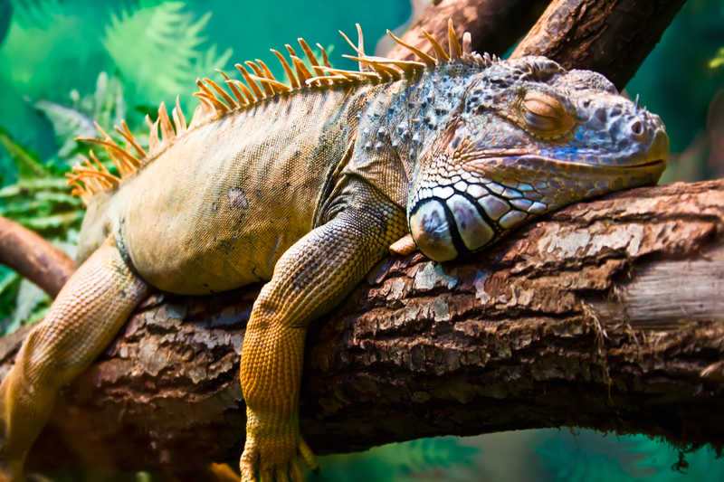
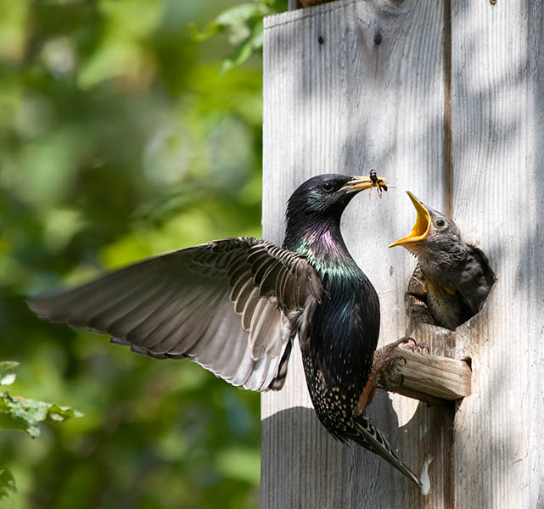
1. KOPNENE ŽIVOTINJE - regulacija sastava tjelesnih tekućina
Trebaju spriječiti preveliki gubitak vode iz tijela.
Gmazovi, ptice i sisavci - VIŠESLOJNOM KOŽOM

Slide 4
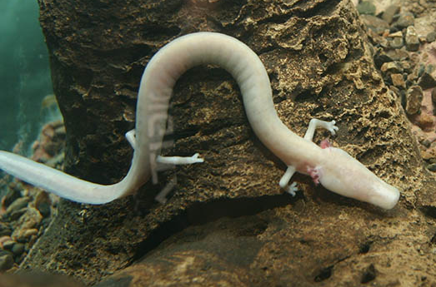
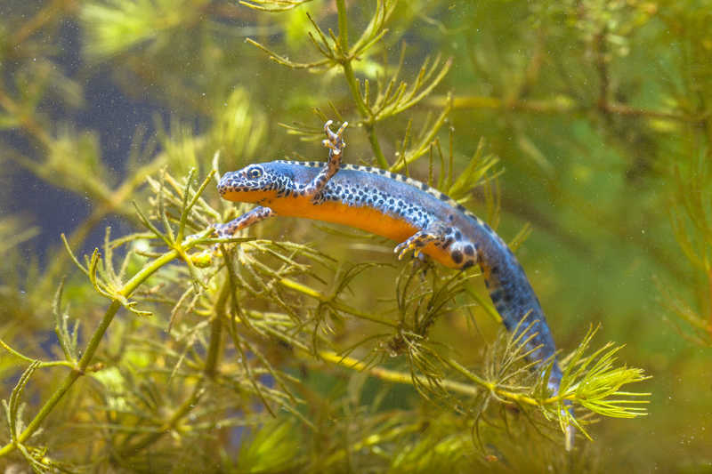
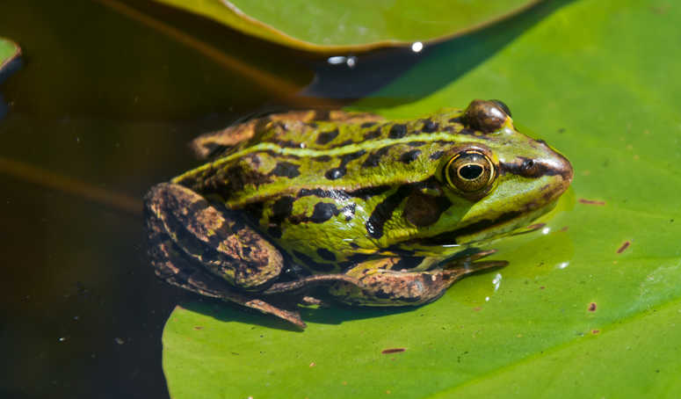
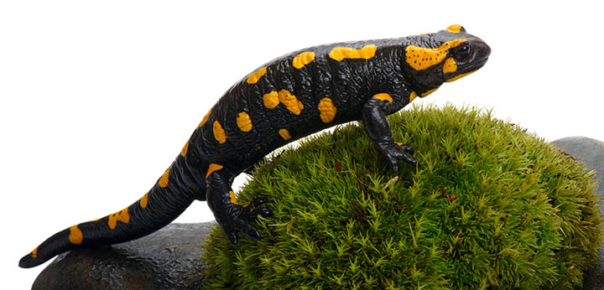
Vodozemci ovisni o vodi - TANKA, SLUZAVA KOŽA

Slide 5
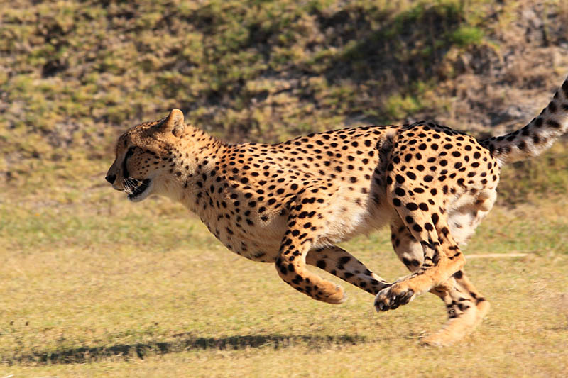
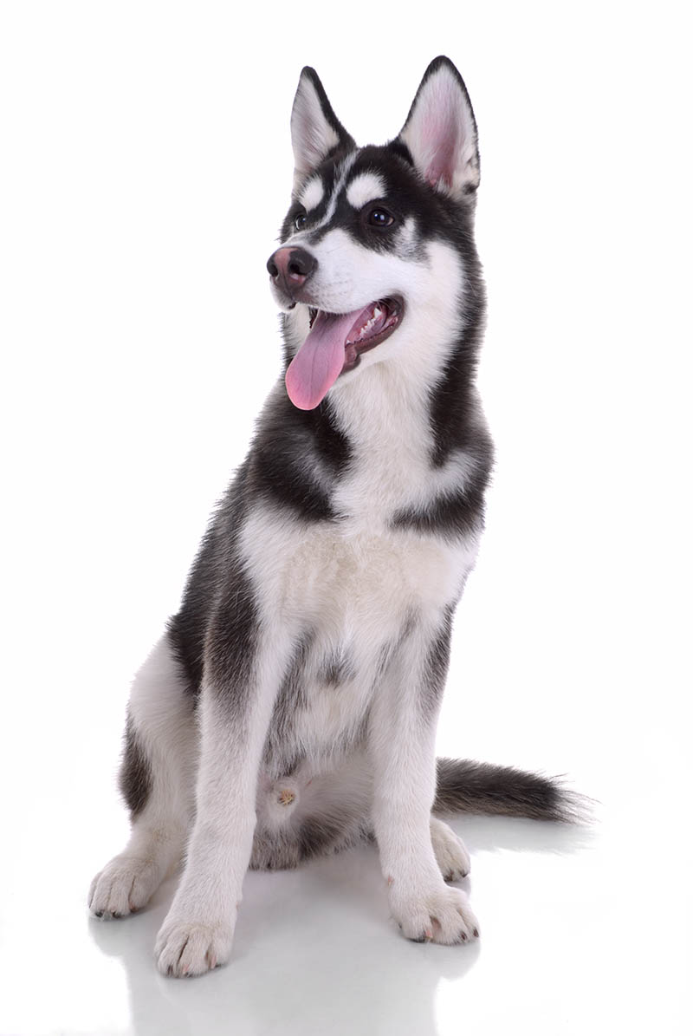
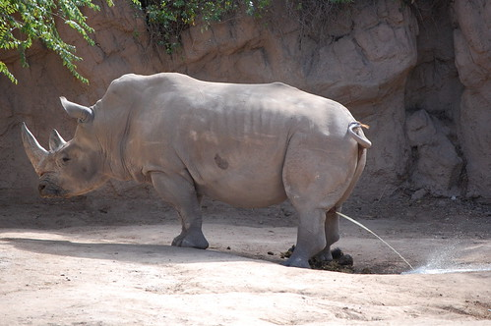
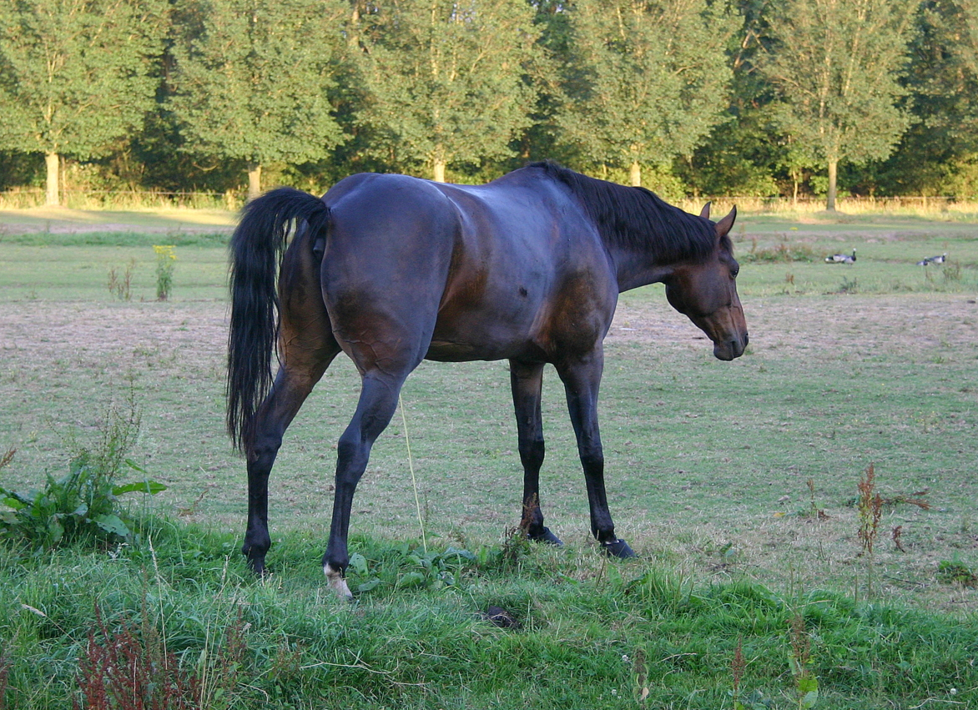
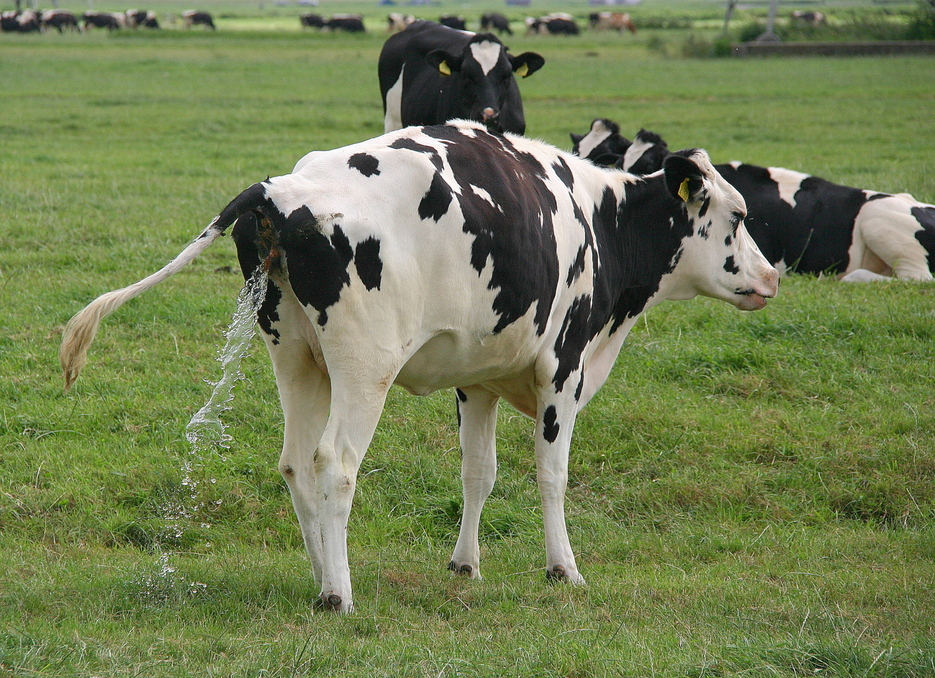
Kralježnjaci vodu unose u organizam putem hrane / pića, a sastav svojih tjelesnih tekućina reguliraju slično kao čovjek.
ZNOJENJEM
MOKRAĆOM
DISANJEM
STOLICOM

Slide 6
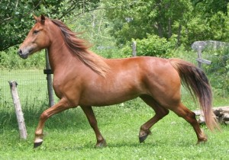
SISAVCI (kao i čovjek) stvaraju mokraću FILTRIRANJEM KRVI u bubrezima koja se zatim mokraćovodima provodi do mokraćnog mjehura i mokraćnom cijevi izlazi iz tijela van.
filtracija krvi u bubregu i povrat vode
znojenje
mokraća i izmet
pijenje vode
Primanje i izlučivanje vode iz tijela kopnenih kralježnjaka

Slide 7
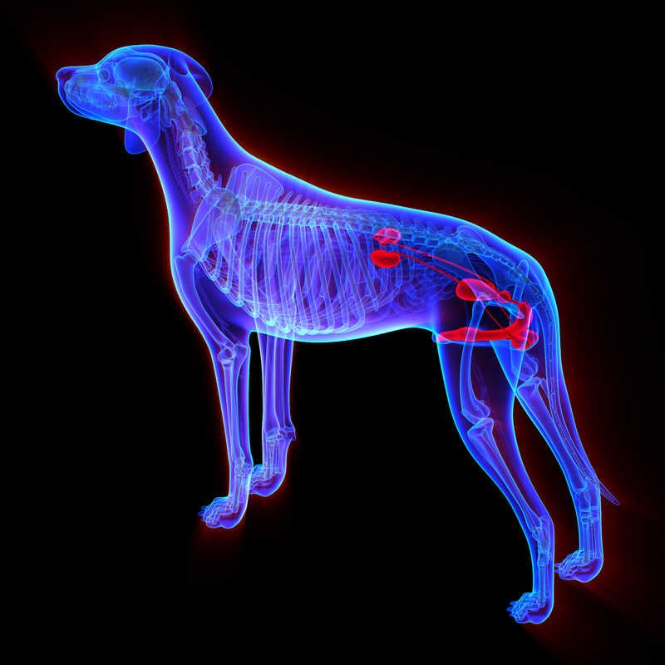


bubrezi (2)
mokraćovodi (2)
mokraćni mjehur (1)
mokraćna cijev /
mokraćno-spolna cijev (1)
Mokraćni sustav psa

Slide 8
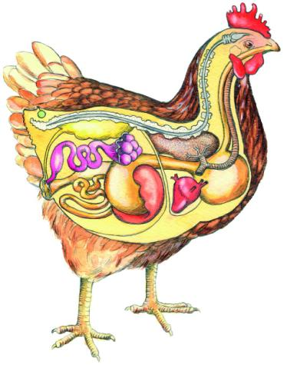
PTICE
bubreg (2)
mokraćnu kiselinu
mokraćovod (2)
NEČISNICA (1) - jedinstven otvor na tijelu ptica, vodozemaca i gmazova kroz koji izlaze MOKRAĆA, IZMET i SPOLNE STANICE
NEMAJU MOKRAĆNI MJEHUR kako bi smanjile masu tijela (prilagodba za let).
MOKRAĆNA KISELINA se u krutom obliku s izmetom izlučuje kroz nečisnicu.

Slide 9
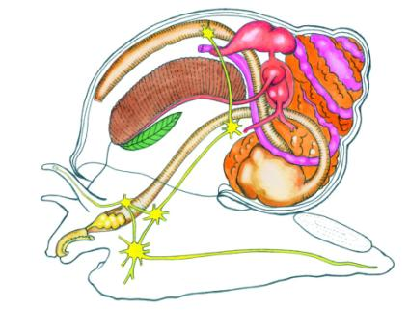
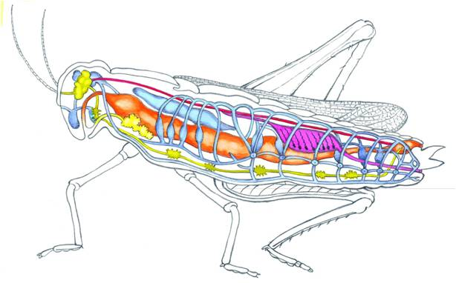
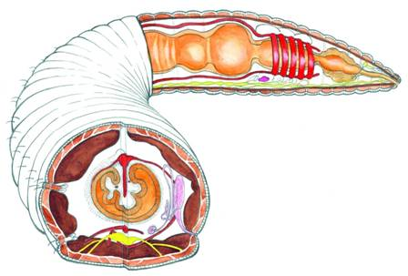
BESKRALJEŽNJACI - imaju SUSTAV RAZLIČITIH CJEVČICA u kojima se filtrira tjelesna tekućina i izdvajaju otpadne tvari.
Kod KUKACA, PAUKA i STONOGA s izmetom izlaze iz tijela kroz CRIJEVNI OTVOR.
Kod KOLUTIĆAVACA i kopnenih MEKUŠACA izlaze kroz otvor za izlučivanje.

Slide 10
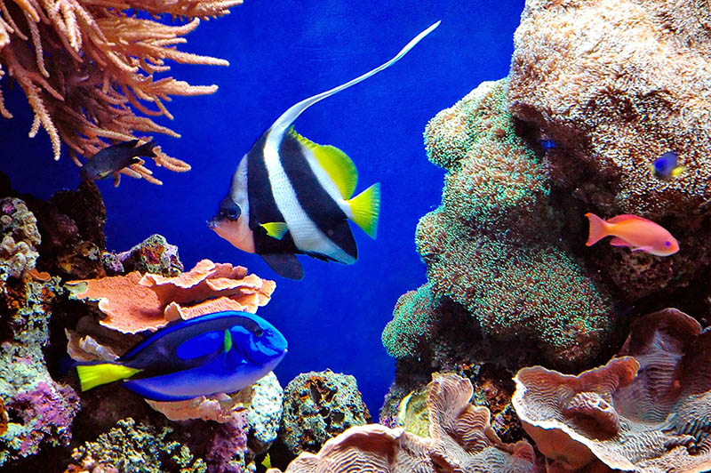
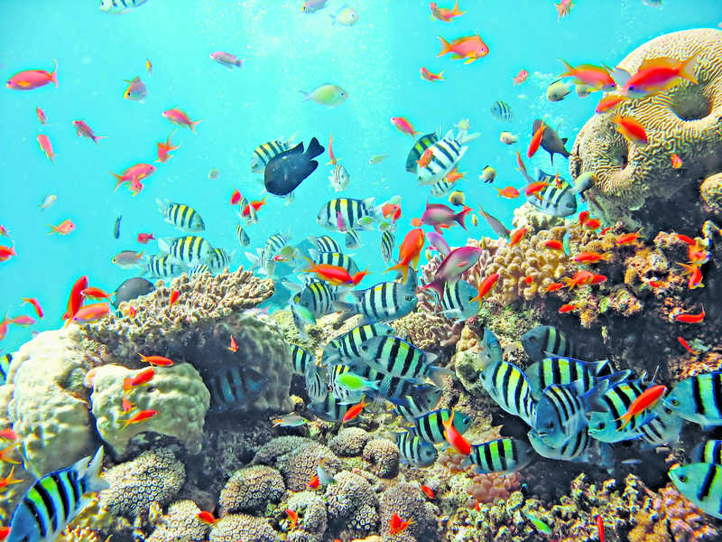


2. VODENE ŽIVOTINJE - regulacija sastava tjelesnih tekućina
Životinje iz slatkih / slanih voda razvile su različite mehanizme za održavanje ravnoteže sastava svojih tjelesnih tekućina.
morski organizmi
Zašto brodolomci ne smiju piti morsku vodu?
ZANIMLJIVOSTI
VIZUALNO +

Slide 11
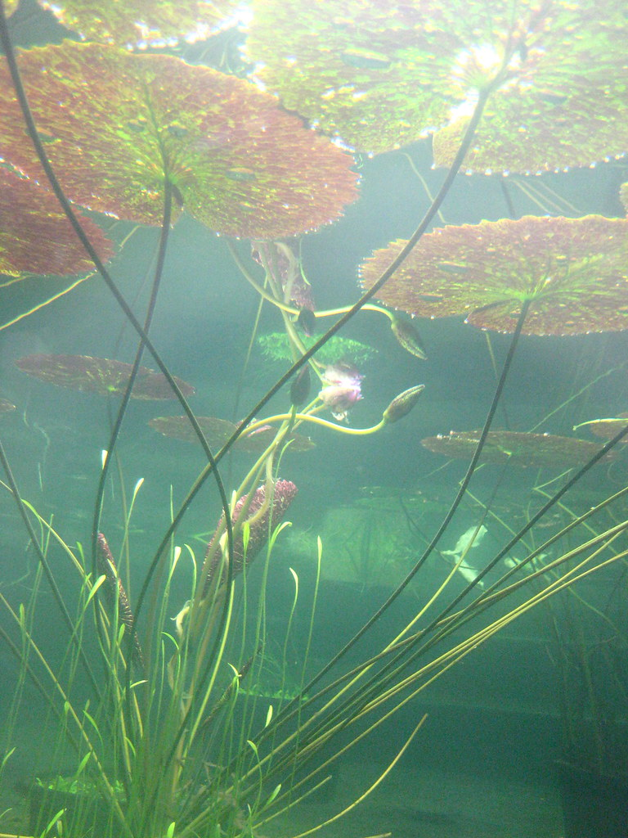
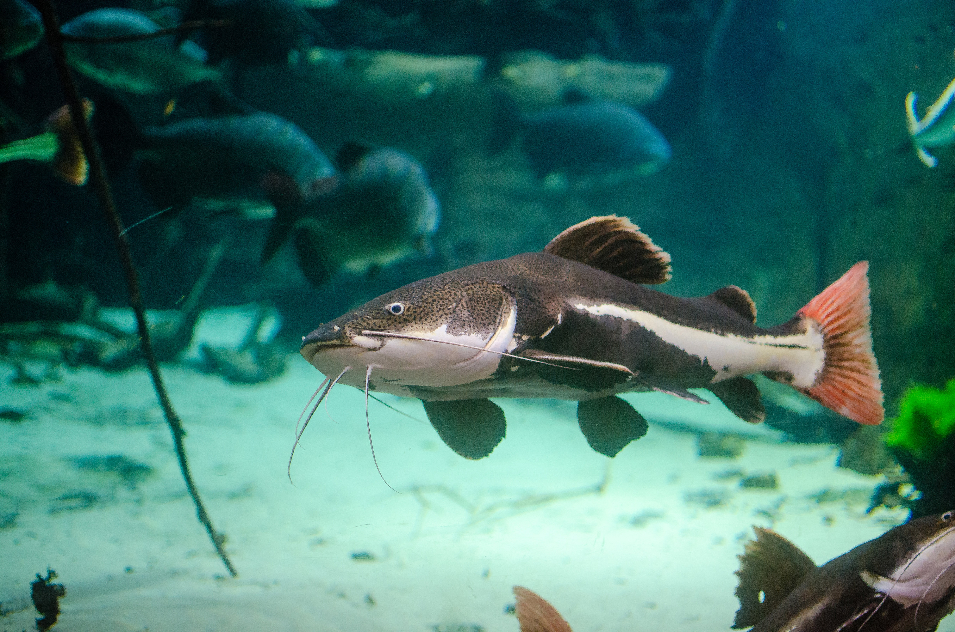
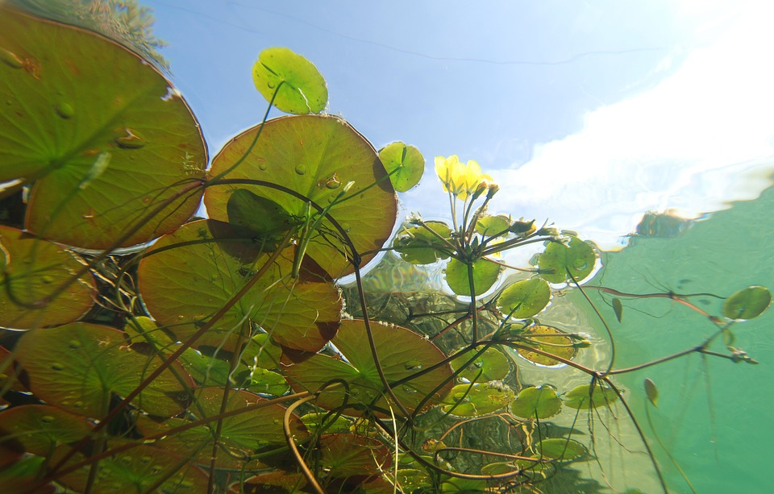
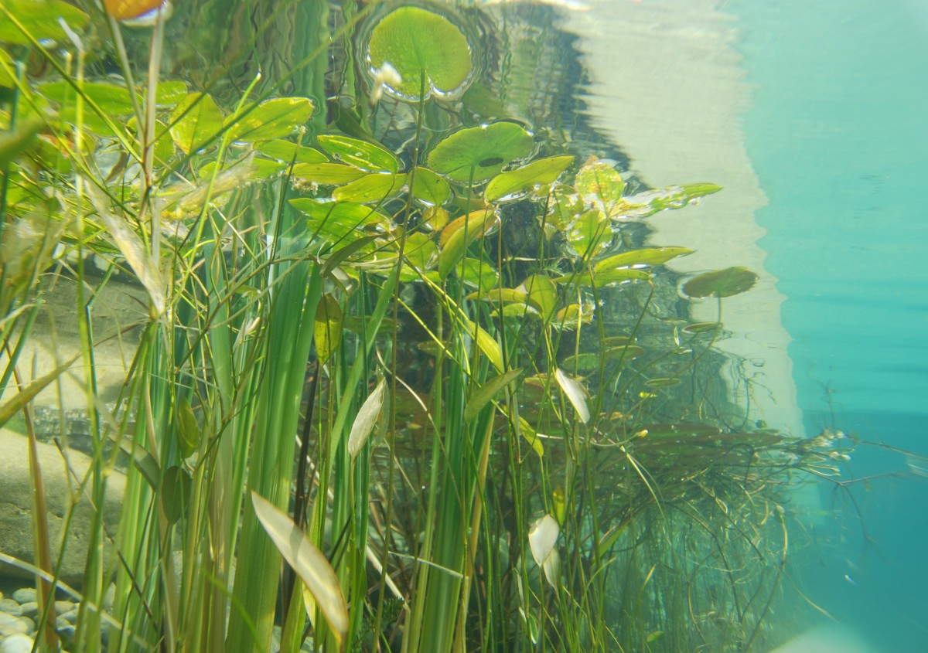
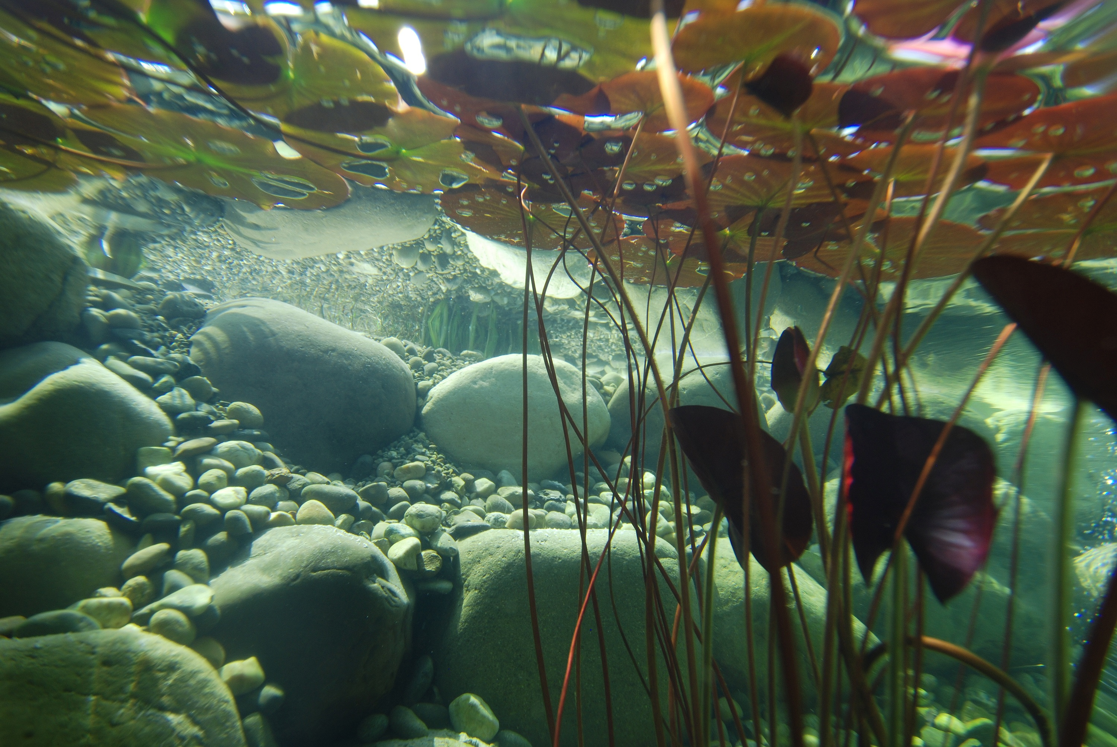
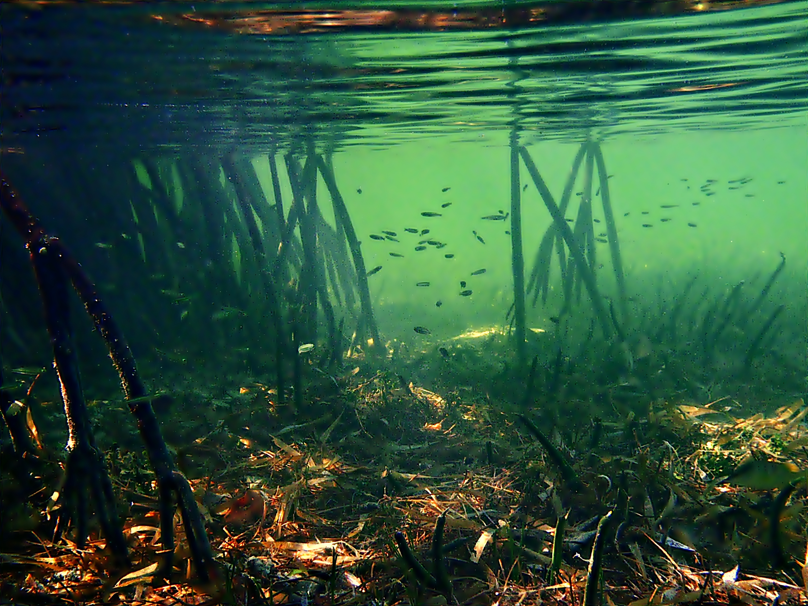
slatkovodni organizmi

Slide 12
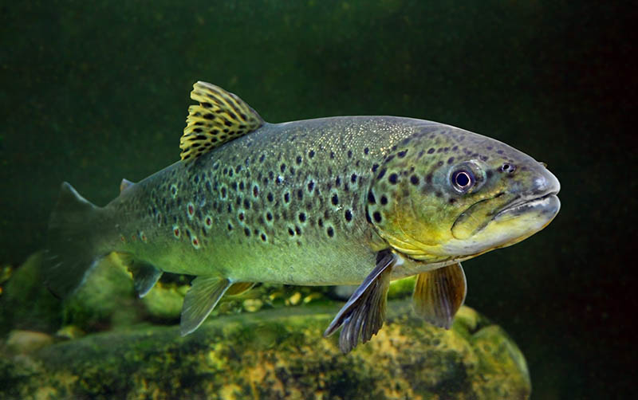
A) Životinje SLATKIH VODA (npr. pastrve) sadržavaju tjelesne tekućine s VIŠOM koncentracijom otopljenih soli, nego što ih je u vodi u kojoj žive.
Voda im osmozom neprestano ULAZI u tijelo te ju aktivno IZBACUJU iz tijela razrijeđenom mokraćom.
Iz tog razloga slatkovodne ribe NIKADA NE PIJU VODU, a sol i druge tvari dobivaju iz hrane.
veća koncentracija VODE
VODA mokraćom
veća koncentracija SOLI
SOL + VODA

Slide 13
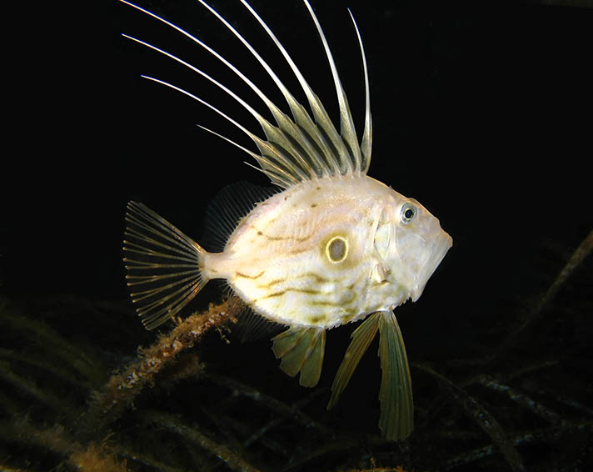
B) Životinje SLANIH VODA npr. ( kovač) sadržavaju tjelesne tekućine s NIŽOM koncentracijom otopljenih soli, nego što ih je u vodi u kojoj žive.
Vodu osmozom neprestano GUBE iz tijela pa mokraćom luče minimalnu količinu vode, PIJU morsku vodu i aktivno IZBACUJU VIŠAK SOLI kroz škrge.
višak SOLI
veća koncentracija VODE
piju VODU
veća koncentracija SOLI

Slide 14
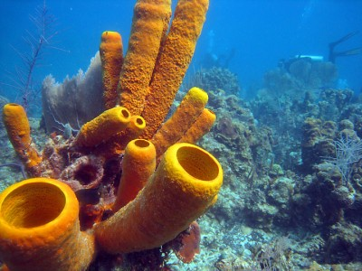
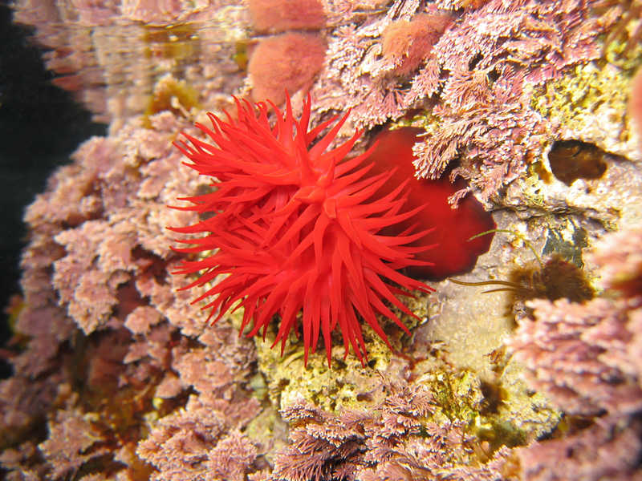
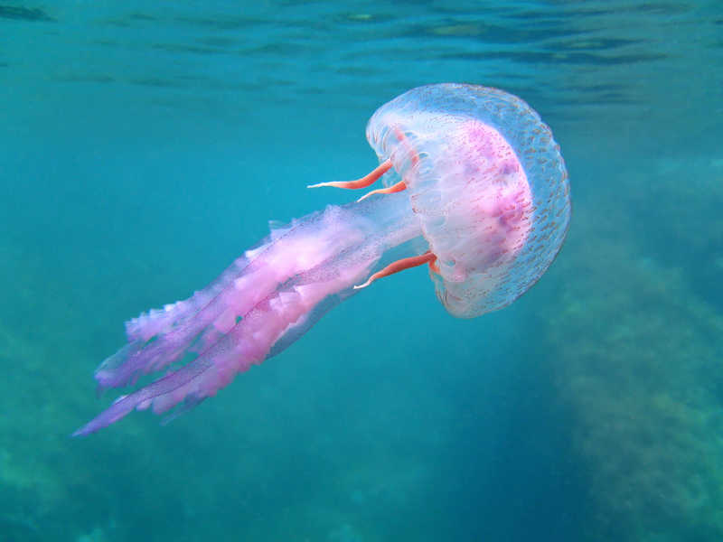
SPUŽVE I ŽARNJACI (beskralježnjaci) nemaju organe za izlučivanje, ni dišni, ni optjecajni sustav pa otpadne tvari uklanjaju DIFUZIJOM preko površine tijela.
spužva
žarnjaci
Ta fotografija korisnika Nepoznat autor: licenca CC BY-SA
Ta fotografija korisnika Nepoznat autor: licenca CC BY-SA

Slide 15
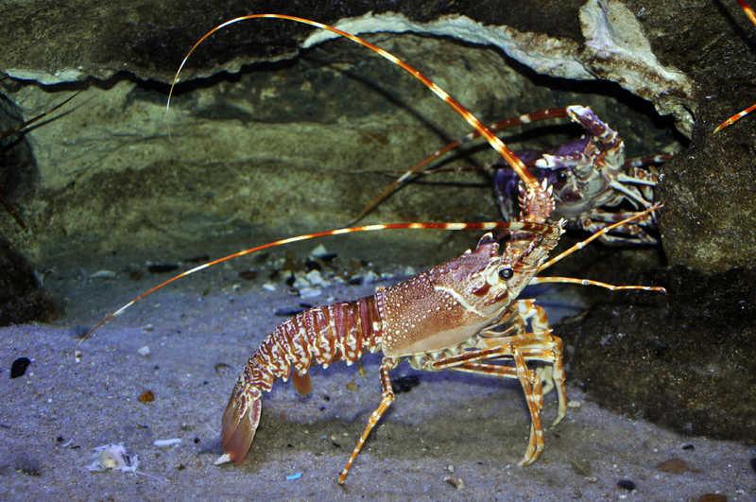
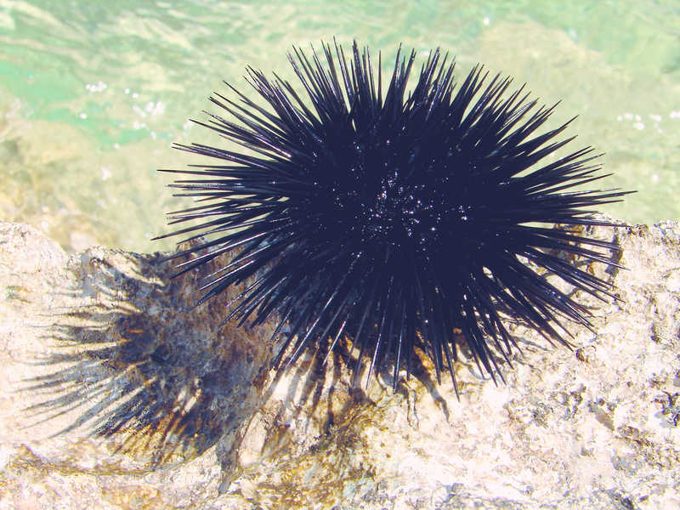
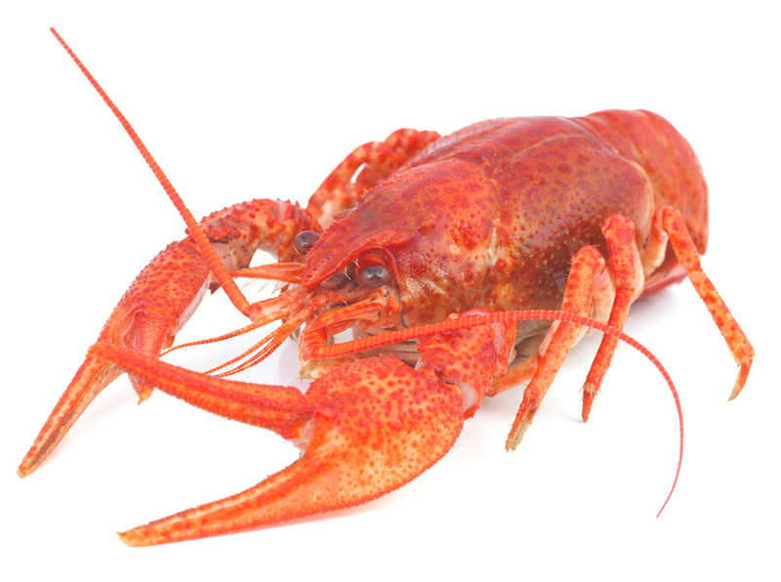
Rakovi otpadne tvari izlučuju preko TICALNIH ŽLIJEZDA, a ježinci VODOŽILNIM SUSTAVOM.
rakovi
ježinci

Slide 16
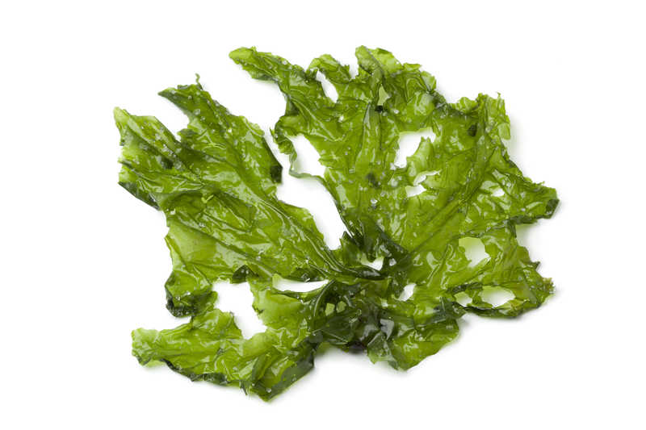
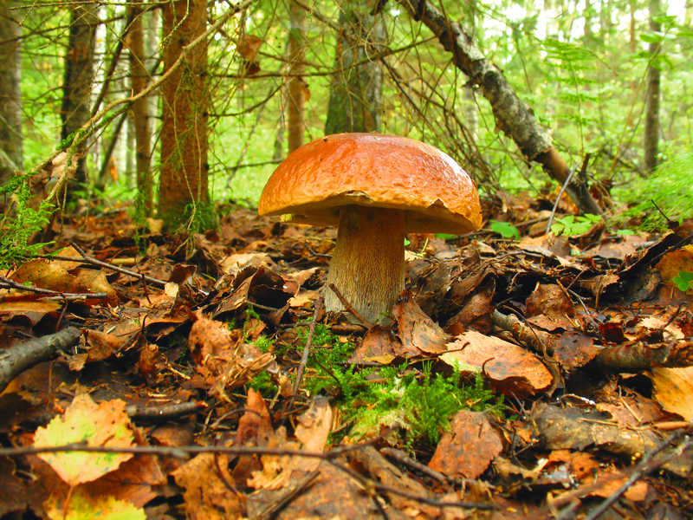
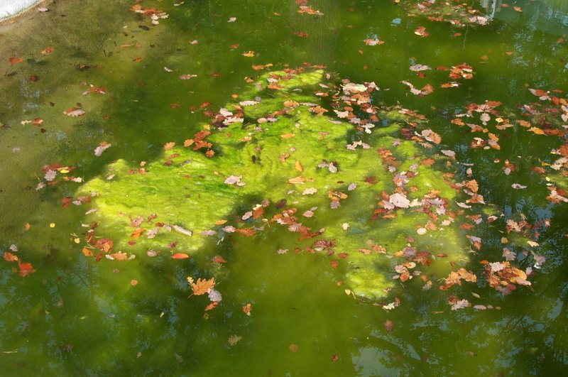
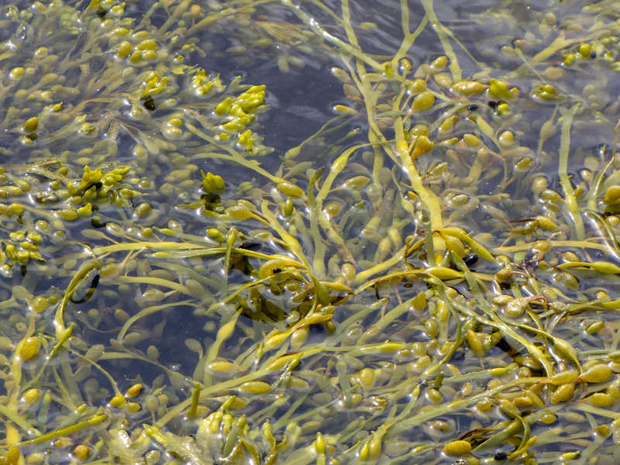
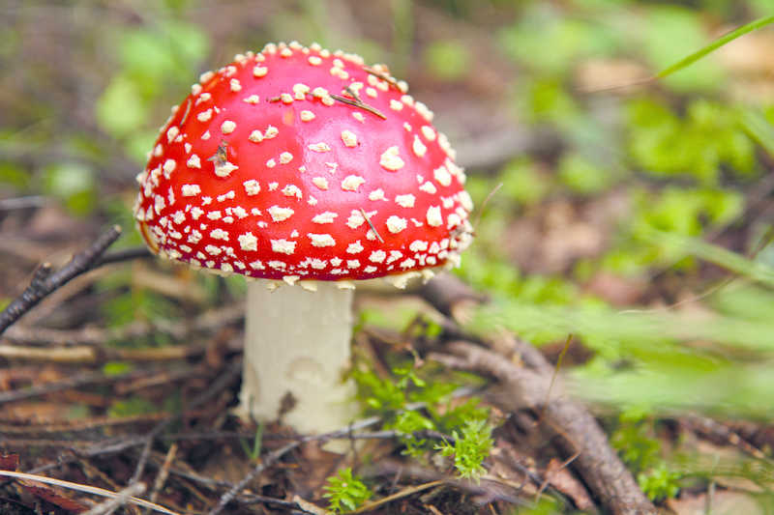
3. OSTALA ŽIVA BIĆA - regulacija sastava tjelesnih tekućina
ALGE i GLJIVE otpadne tvari izbacuju DIFUZIJOM preko stanične stijenke u okoliš
gljive
alge

Slide 17
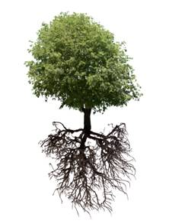

BILJKE količinu vode reguliraju procesom TRANSPIRACIJE kroz puči.
Voda im služi kao prijevozno sredstvo za različite tvari u biljci.
Prisjeti se kojim
procesima voda
ulazi u korijen
i putuje po
biljci do listova!
Put vode u biljaka

Slide 18
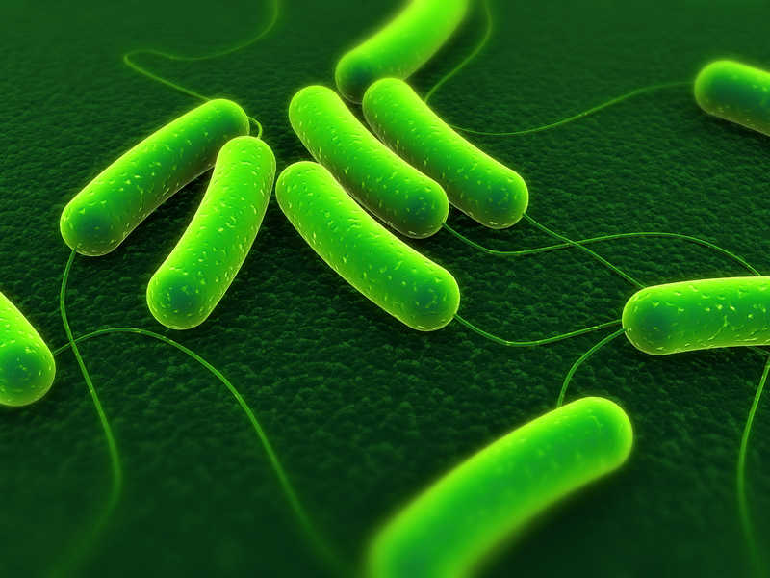
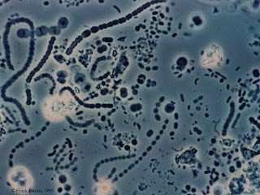
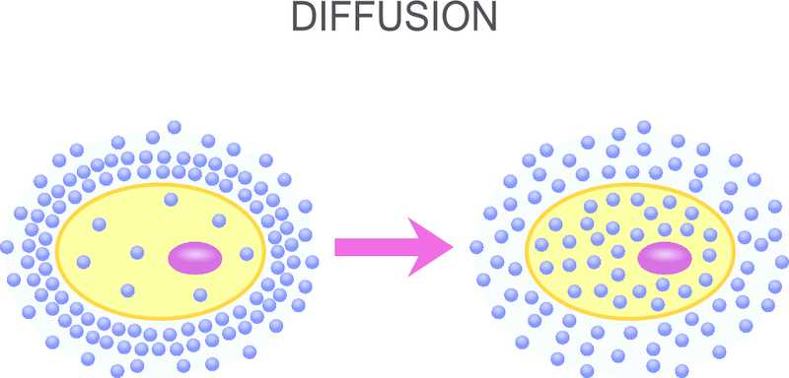
JEDNOSTANIČNI ORGANIZMI sastav stanične tekućine reguliraju DIFUZIJOM i OSMOZOM kroz staničnu membranu npr. arheje i bakterije
bakterije
arheje
Ta fotografija korisnika Nepoznat autor: licenca CC BY-SA

Slide 19
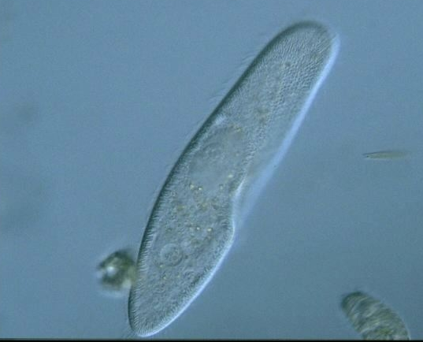



PROTISTI (papučica, ameba, euglena) imaju zasebne organele za proces regulacije sastava stanične tekućine - KONTRAKTILNE VAKUOLE (STEZLJIVE MJEHURIĆE)
papučica
ameba
euglena
RB 13. str.
ISTRAŽI
Koja je uloga kontraktilnih vakuola
(stezljivih mjehurića)?
Ta fotografija korisnika Nepoznat autor: licenca CC BY-SA

